Slide 1
프로젝트명 (Air Guitar)
화면설계서
팀명 : NaNBug
팀장 : 이범기
팀원: 문지환 / 정상아 / 김대철 / 김소현
2022. 09. 01

Slide 2
서비스 흐름도
메인화면 오픈
게임모드 선택
연습모드 선택
랜덤 코드 문제 출력
코드 구분 애니메이션
소리출력

Slide 3
메뉴 구성
메인화면 오픈
게임모드 선택
연습모드 선택

Slide 4
주제명
Air Guitar
1
화면이름
메인화면
화면코드
mainPage
작성자
팀장 – 이범기
팀원 – 정상아
팀원 – 문지환
팀원 – 김소현
팀원 - 김대철
2
3
화면설명
- 1. 프로젝트 제목
- 2. 게임 시작 모드 버튼
- 3. 연습 모드 버튼

Slide 5

주제명
Air Guitar
화면이름
게임모드
화면코드
gamePage
작성자
팀장 – 이범기
팀원 – 정상아
팀원 – 문지환
팀원 – 김소현
팀원 - 김대철
유의사항
카운트다운 3초 후 게임 시작
같은 코드가 나오는 경우가 있음
화면설명
- 카운트다운 3초 후 게임 시작
- 랜덤한 기타코드가 출력되며 해당 코드 입력시 새로운 기타코드 출력

Slide 6
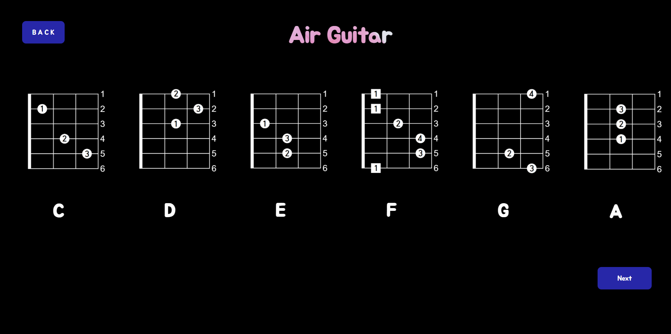
주제명
1
Air Guitar
2
화면이름
연습모드
화면코드
freeTraining
작성자
팀장 – 이범기
팀원 – 정상아
팀원 – 문지환
팀원 – 김소현
팀원 - 김대철
3
4
화면설명
1번 BACK을 누르면 메인화면으로 복귀
2번에 나와있는 기타코드로 기타코드 설명
올바른 기타코드를 입력하면 3번의 문자가 움직임
Next 및 Prev 버튼을 누르면 각각 다음페이지, 이전페이지 이동

